Slide 1
Plan de la Présentation
EMSI – 3ème année IIR
Développement d'une Application Web de Gestion des Réclamations Clients et du Suivi de Traitement
Réalisé par : Mme. Fadil Ibtissam
Encadré par : Mme. Houda Orchi
Année universitaire : 2025-2026
Notes:
Slide de titre. Présenter brièvement le contexte académique.

Slide 2
Plan de la Présentation
EMSI – 3ème année IIR
Développement d'une Application Web de Gestion des Réclamations Clients et du Suivi de Traitement
01
Contexte & Problématique
05
Réalisation
Pourquoi ce projet ?
Modules et interfaces
02
Acteurs & Fonctionnalités
06
Sécurité & Tests
Qui fait quoi ?
Validation et protection
03
Cycle de vie
Réalisé par : Mme. Fadil Ibtissam
07
Conclusion
Les 8 étapes d'une réclamation
Bilan et perspectives
Encadré par : Mme. Houda Orchi
04
Architecture & Technologies
MVC, PHP, MySQL, JS
Année universitaire : 2025-2026
Notes:
Plan de la soutenance.

Slide 3
Plan de la Présentation
01
Contexte & Problématique
05
Réalisation
Pourquoi ce projet ?
Modules et interfaces
02
Acteurs & Fonctionnalités
06
Sécurité & Tests
Qui fait quoi ?
Validation et protection
03
Cycle de vie
07
Conclusion
Les 8 étapes d'une réclamation
Bilan et perspectives
04
Architecture & Technologies
MVC, PHP, MySQL, JS
Notes:
Plan de la soutenance.

Slide 4




Contexte & Problématique
Comment concevoir et développer une application web permettant de centraliser les réclamations, d'assurer le suivi de chaque dossier de bout en bout et d'améliorer l'efficacité du processus de traitement ?
Canaux dispersés
Perte de données
Manque de visibilité
Email, téléphone, formulaire papier – aucune centralisation
Réclamations perdues, délais excessifs, manque de traçabilité
Direction sans tableau de bord ni indicateurs de suivi
Client
→ Soumettre une réclamation
→ Suivre l'état du dossier
→ Répondre aux demandes
→ Valider la résolution
Agent
→ Analyser le dossier
→ Mettre à jour le statut
→ Échanger avec le client
→ Proposer une solution
Superviseur
→ Affecter / Réaffecter
→ Surveiller les délais
→ Contrôler la charge
→ Consulter les indicateurs
Administrateur
→ Gérer les comptes
→ Configurer les rôles
→ Paramétrer catégories
→ Assurer la sécurité
Notes:
Pourquoi ce projet ? Problème de fragmentation des canaux.

Slide 5
Acteurs du Système
Client
Agent
Superviseur
Administrateur
→ Soumettre une réclamation
→ Analyser le dossier
→ Affecter / Réaffecter
→ Gérer les comptes
→ Suivre l'état du dossier
→ Mettre à jour le statut
→ Surveiller les délais
→ Configurer les rôles
→ Répondre aux demandes
→ Échanger avec le client
→ Contrôler la charge
→ Paramétrer catégories
→ Valider la résolution
→ Proposer une solution
→ Consulter les indicateurs
→ Assurer la sécurité
Notes:
4 rôles distincts avec droits et responsabilités spécifiques.

Slide 6




Fonctionnalités Clés
Authentification & Rôles
Gestion des Réclamations
✓ Inscription / connexion sécurisée
✓ Soumission avec pièces jointes
✓ Gestion des droits par profil
✓ Numérotation unique REC-AAAANNNN
✓ Réinitialisation du mot de passe
✓ Historique horodaté complet
Affectation & Traitement
Notifications & Reporting
✓ Affectation par le superviseur
✓ Alertes automatiques par statut
✓ Transitions de statut contrôlées
✓ Tableau de bord décisionnel
✓ Réaffectation si nécessaire
✓ KPIs : taux résolution, délais
Notes:
4 modules fonctionnels couvrant l'intégralité du cycle de vie.

Slide 7
Cycle de Vie d'une Réclamation
1
2
3
4
Nouvelle
En attente affect.
Affectée
En cours
5
6
7
8
Attente infos
Résolue
Clôturée
Rejetée
Notes:
8 états successifs – de la soumission à la clôture ou au rejet.

Slide 8
Architecture & Technologies
🖥️ VUE
PHP 8
MySQL
HTML · CSS · JavaScript ES Modules
Backend natif
Base de données
⚙️ CONTRÔLEUR
PHP natif · Routage index.php · Auth
PDO
JS ES6+
Accès données
Frontend dynamique
🗄️ MODÈLE
MySQL via PDO · Requêtes préparées
JSON API
MAMP
VS Code
Échanges async
Environnement dev
Notes:
Architecture trois-tiers MVC légère – PHP natif pour maîtriser les fondamentaux.

Slide 9
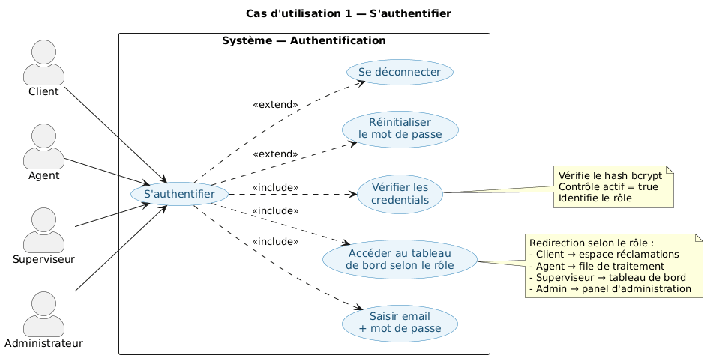
Diagrammes UML - Sélection
Notes:
Architecture trois-tiers MVC légère – PHP natif pour maîtriser les fondamentaux.

Slide 10
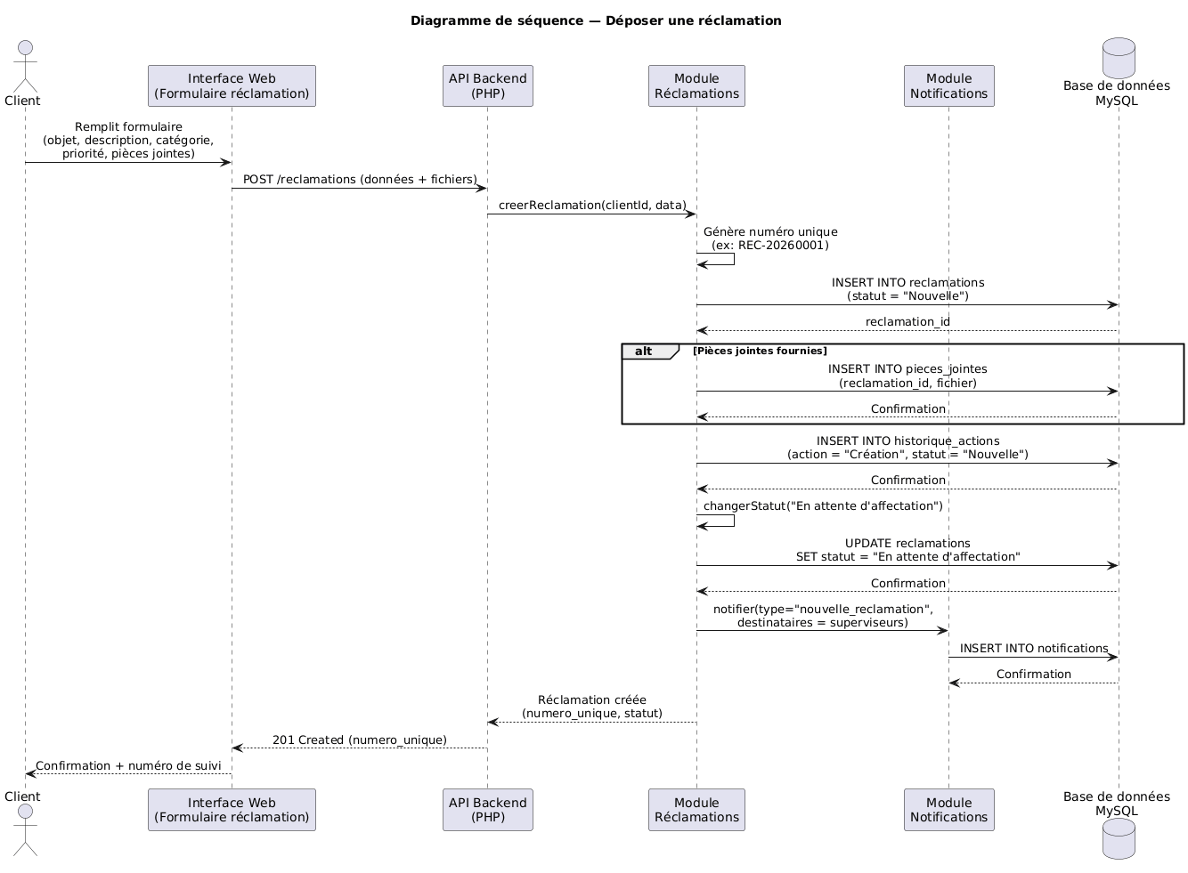
Diagrammes UML - Sélection
Notes:
Architecture trois-tiers MVC légère – PHP natif pour maîtriser les fondamentaux.

Slide 11
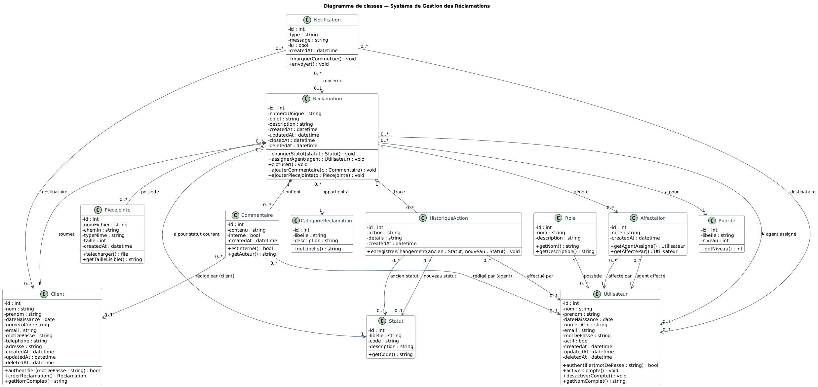
Notes:
Architecture trois-tiers MVC légère – PHP natif pour maîtriser les fondamentaux.

Slide 12
MLD & MCD
Notes:
Architecture trois-tiers MVC légère – PHP natif pour maîtriser les fondamentaux.

Slide 13
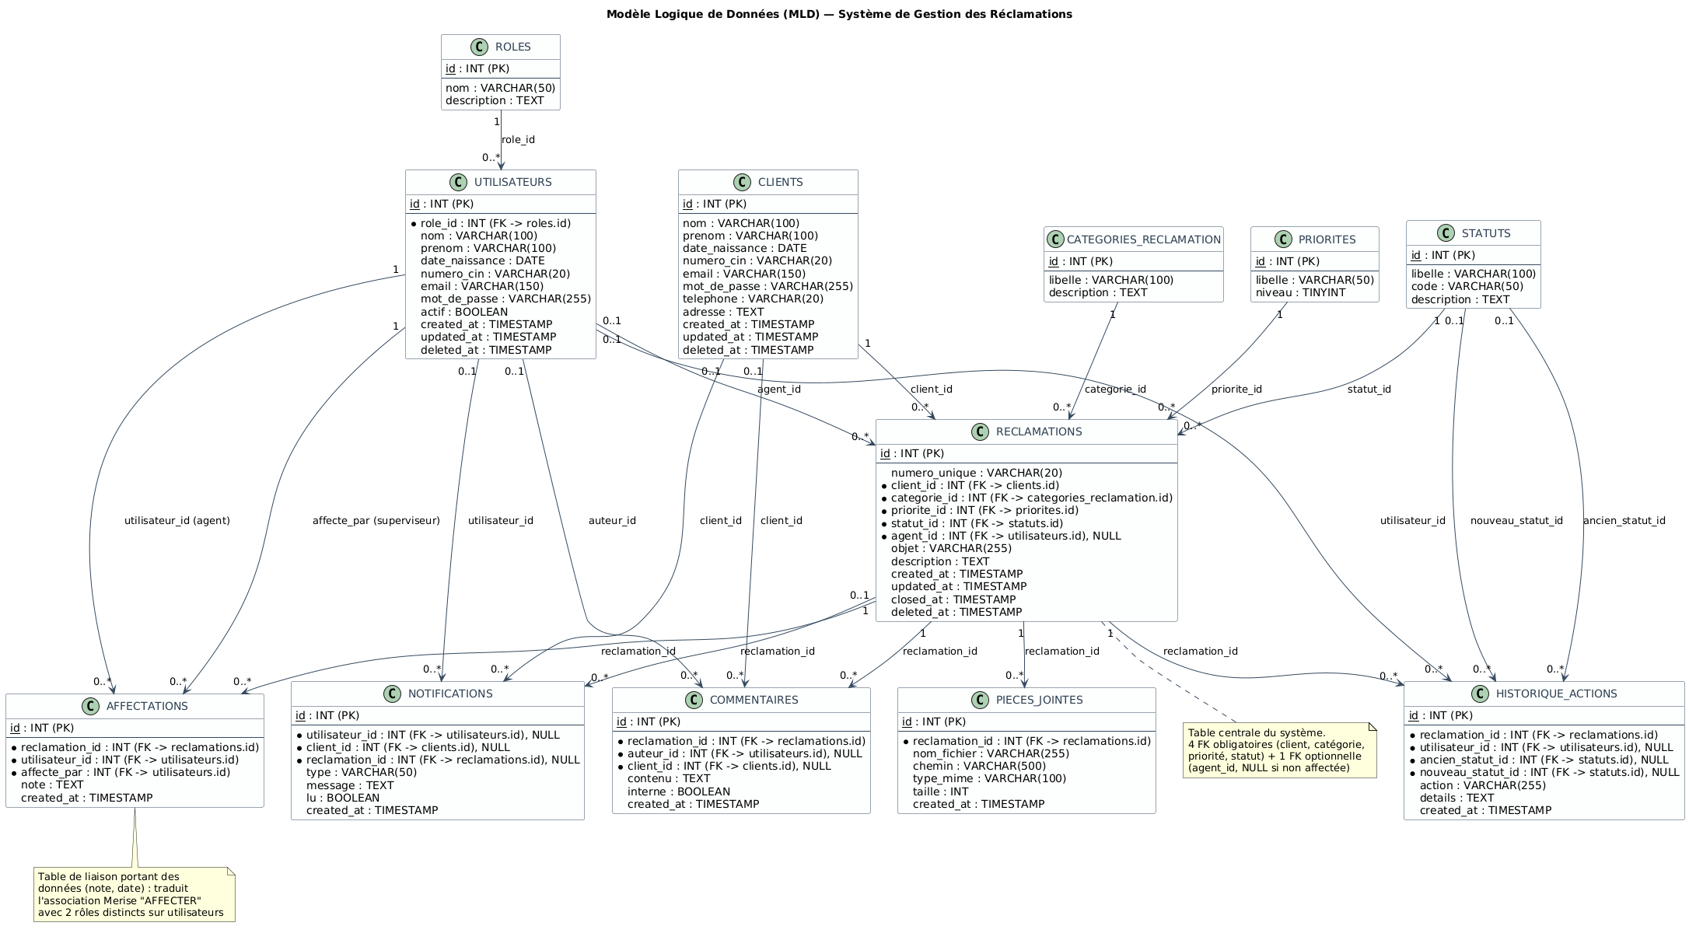
MLD & MCD
Notes:
6 modules principaux – entièrement fonctionnels et testés.

Slide 14
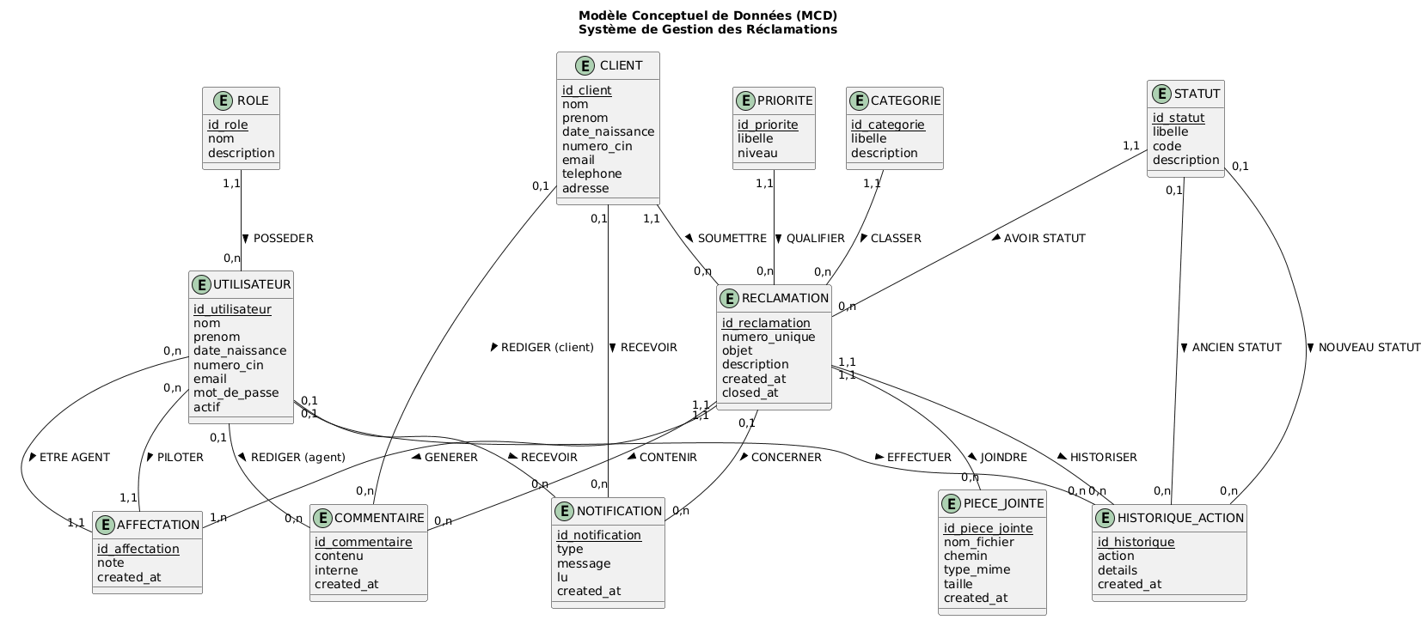
MLD & MCD
Notes:
6 modules principaux – entièrement fonctionnels et testés.

Slide 15
Réalisation – Interfaces
Authentification
Gestion Réclamations
Page de connexion bcrypt, redirection par rôle, verrouillage après 5 tentatives
Formulaire de création, liste filtrée, détail avec pièces jointes et commentaires
Affectation & Statuts
Notifications
Interface superviseur : affecter, réaffecter. Agent : mettre à jour, proposer résolution
Centre de notifications en temps réel : changements de statut, affectations, réponses
Tableau de Bord
Gestion Utilisateurs
KPIs : 21 réclamations, 28.6% taux résolution, 263h délai moyen, répartition statuts
Administration : créer, activer/désactiver, attribuer un rôle (admin, agent, superviseur)
Notes:
6 modules principaux – entièrement fonctionnels et testés.

Slide 16
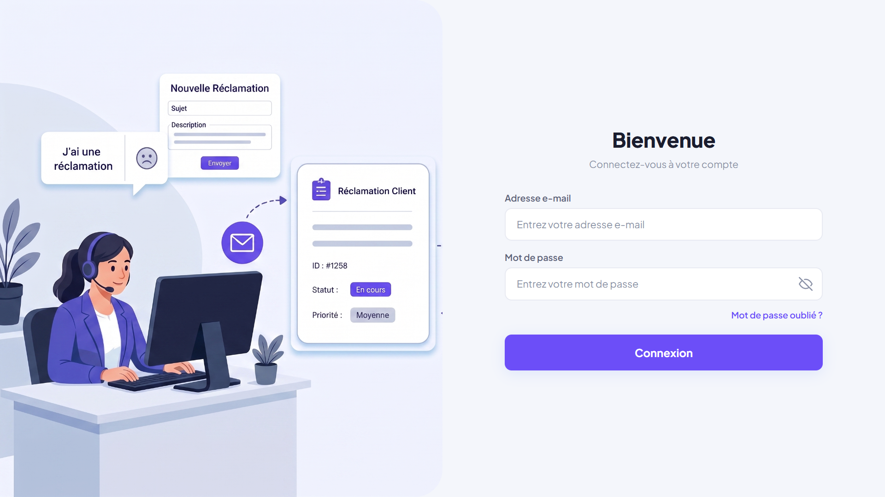
Réalisation – Interfaces
Authentification
Gestion Réclamations
Page de connexion bcrypt, redirection par rôle, verrouillage après 5 tentatives
Formulaire de création, liste filtrée, détail avec pièces jointes et commentaires
Affectation & Statuts
Notifications
Interface superviseur : affecter, réaffecter. Agent : mettre à jour, proposer résolution
Centre de notifications en temps réel : changements de statut, affectations, réponses
Tableau de Bord
Gestion Utilisateurs
KPIs : 21 réclamations, 28.6% taux résolution, 263h délai moyen, répartition statuts
Administration : créer, activer/désactiver, attribuer un rôle (admin, agent, superviseur)
Notes:
6 modules principaux – entièrement fonctionnels et testés.

Slide 17
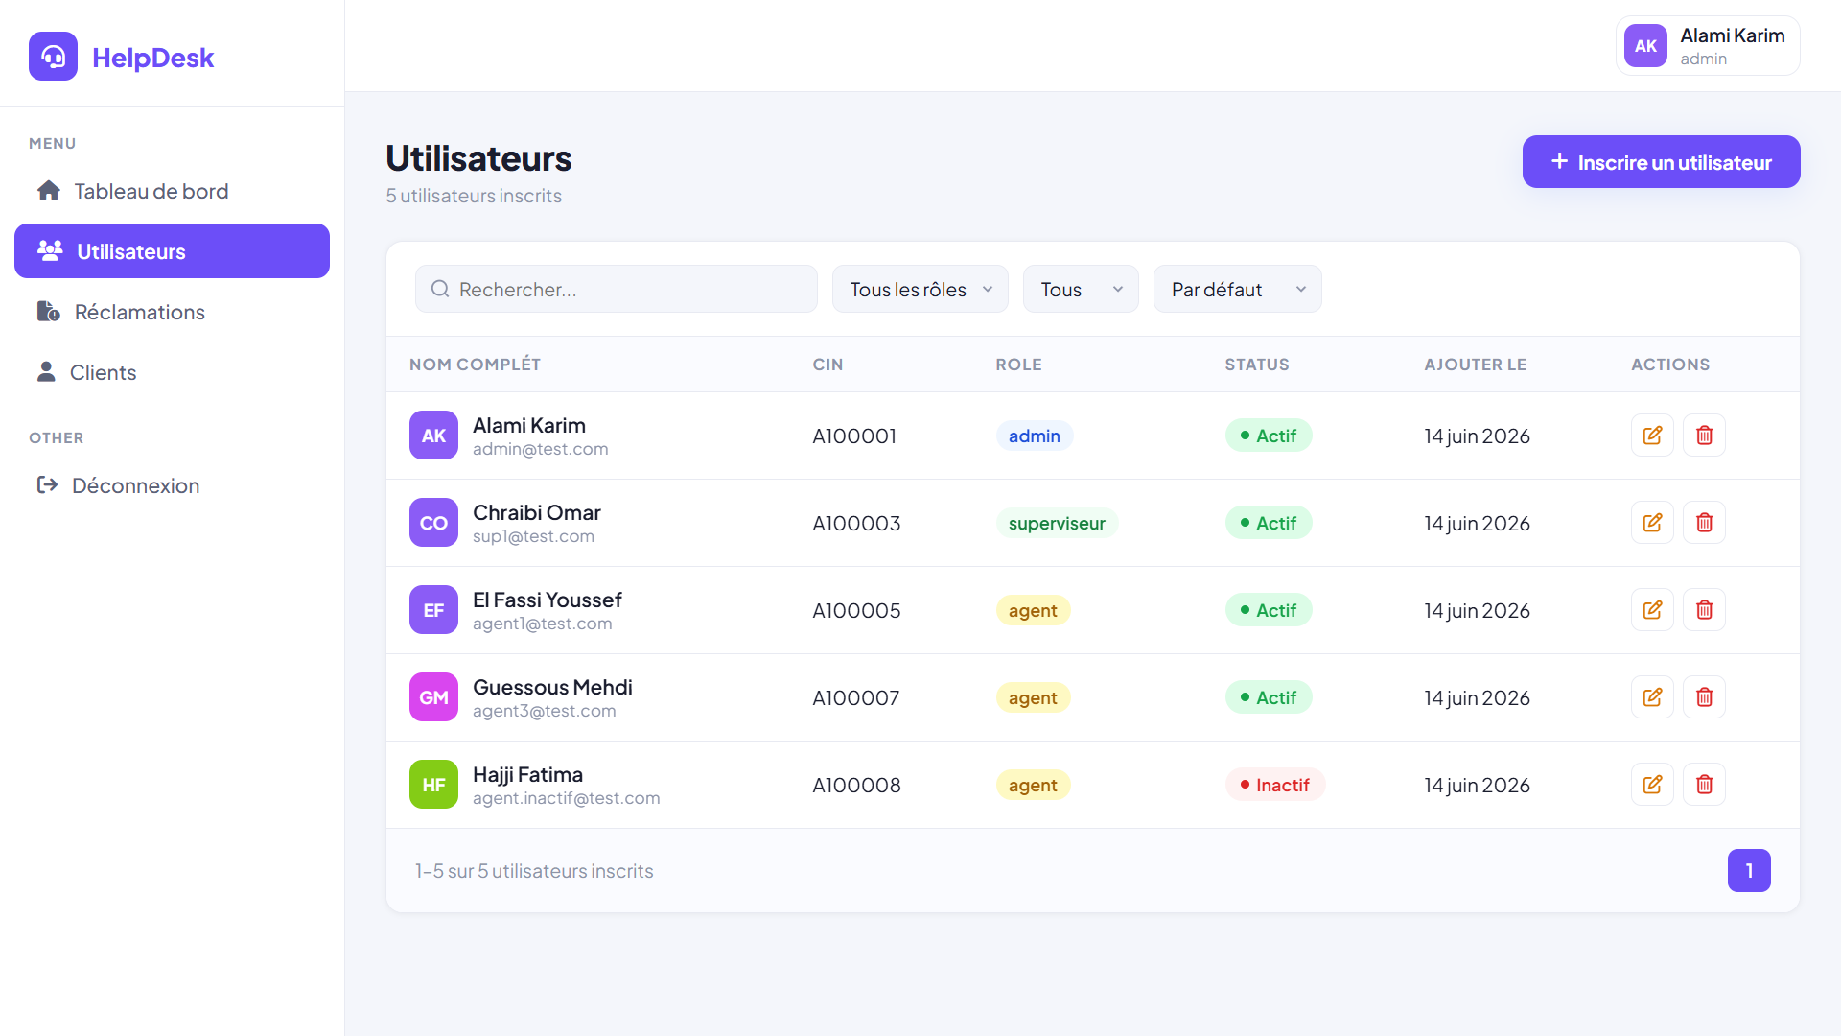
Réalisation – Interfaces
Notes:
6 modules principaux – entièrement fonctionnels et testés.

Slide 18
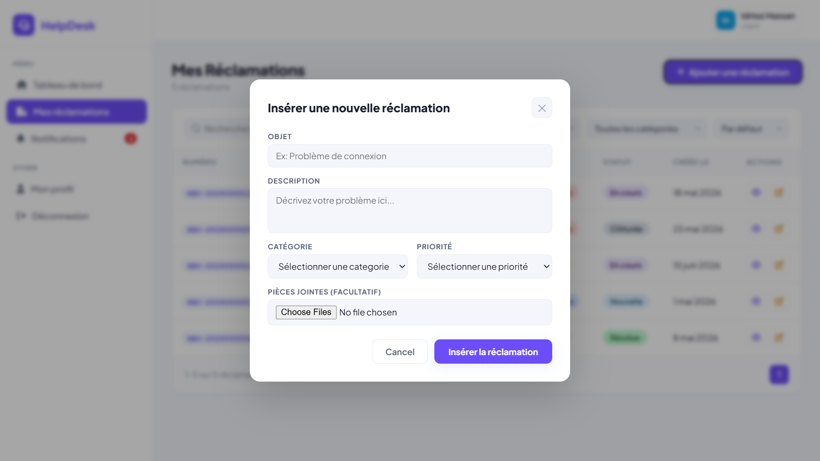
Réalisation – Interfaces
Notes:
6 modules principaux – entièrement fonctionnels et testés.

Slide 19
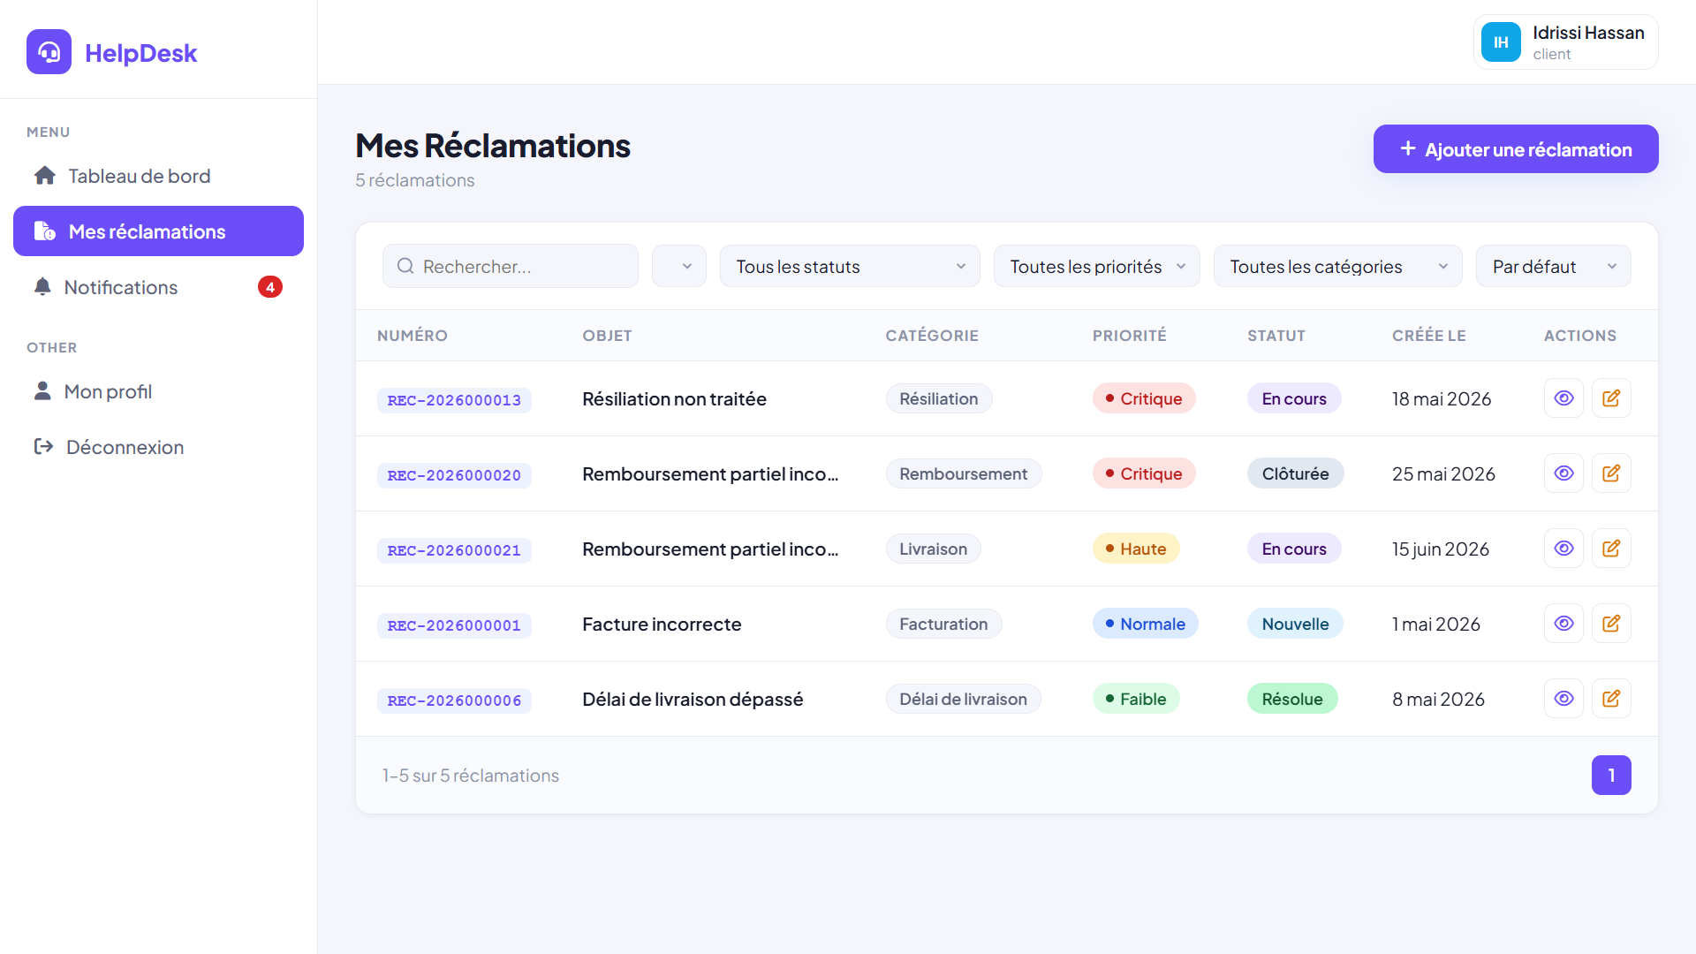
Réalisation – Interfaces
Notes:
6 modules principaux – entièrement fonctionnels et testés.

Slide 20
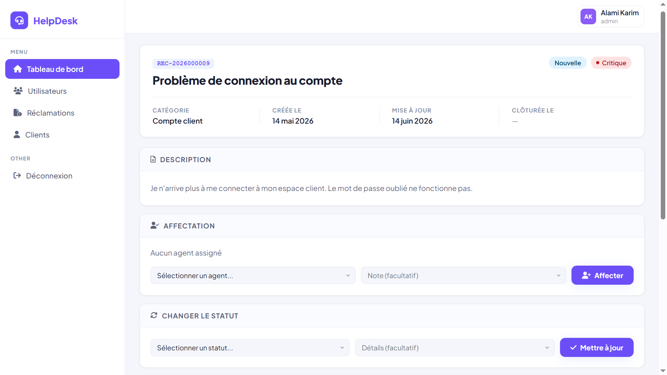
Réalisation – Interfaces
Notes:
6 modules principaux – entièrement fonctionnels et testés.

Slide 21
Réalisation – Interfaces
Notes:
6 modules principaux – entièrement fonctionnels et testés.

Slide 22
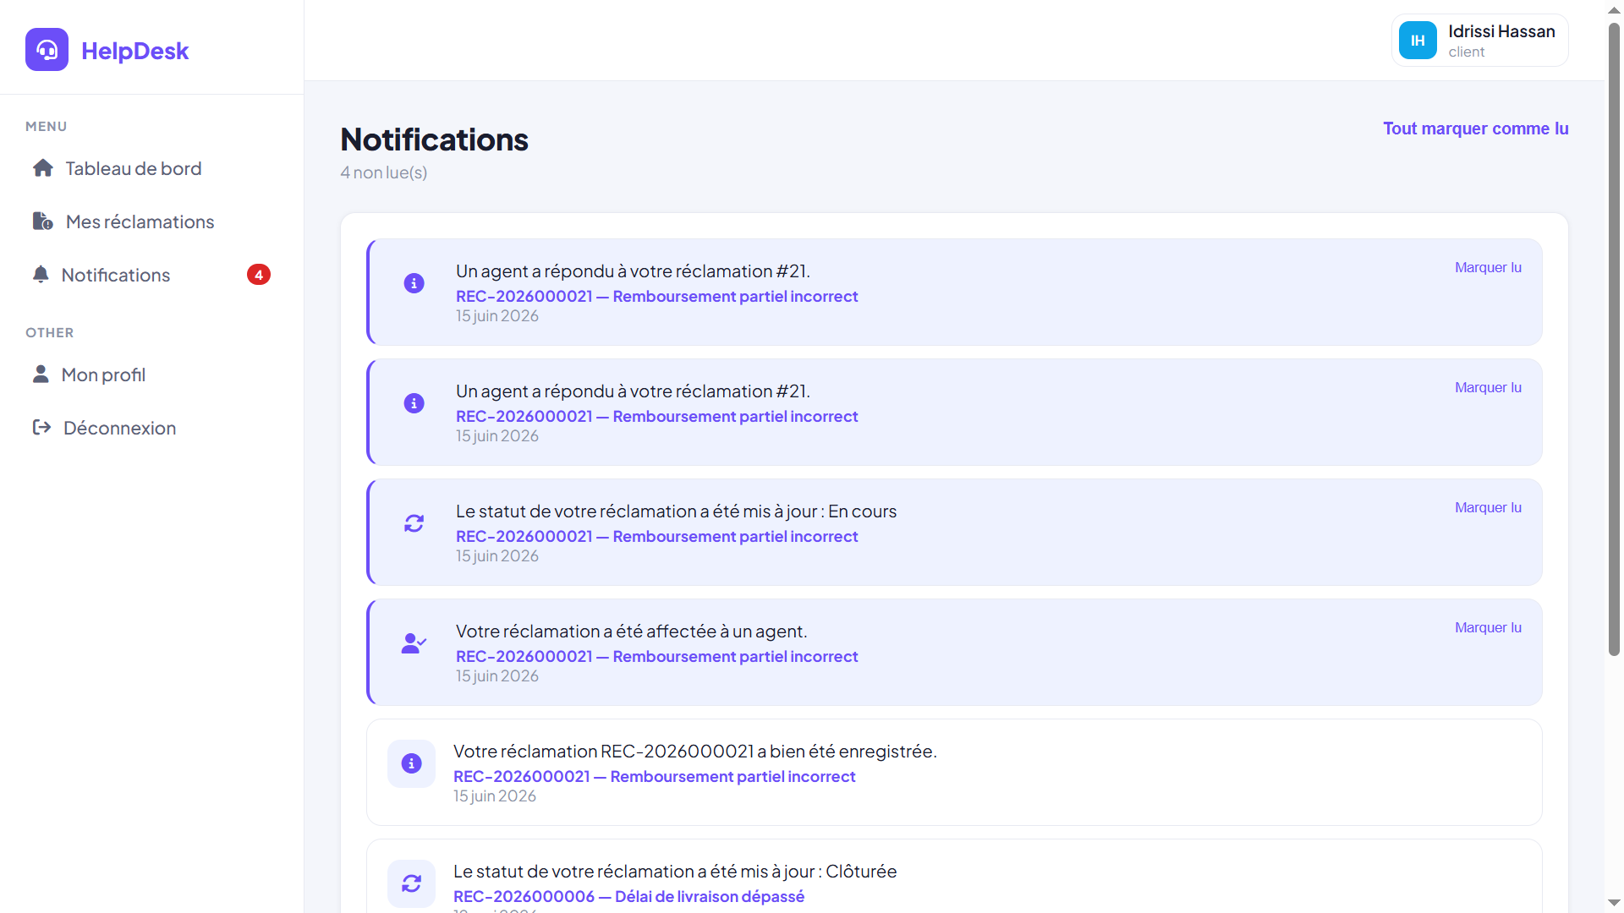
Réalisation – Interfaces
Notes:
6 modules principaux – entièrement fonctionnels et testés.

Slide 23
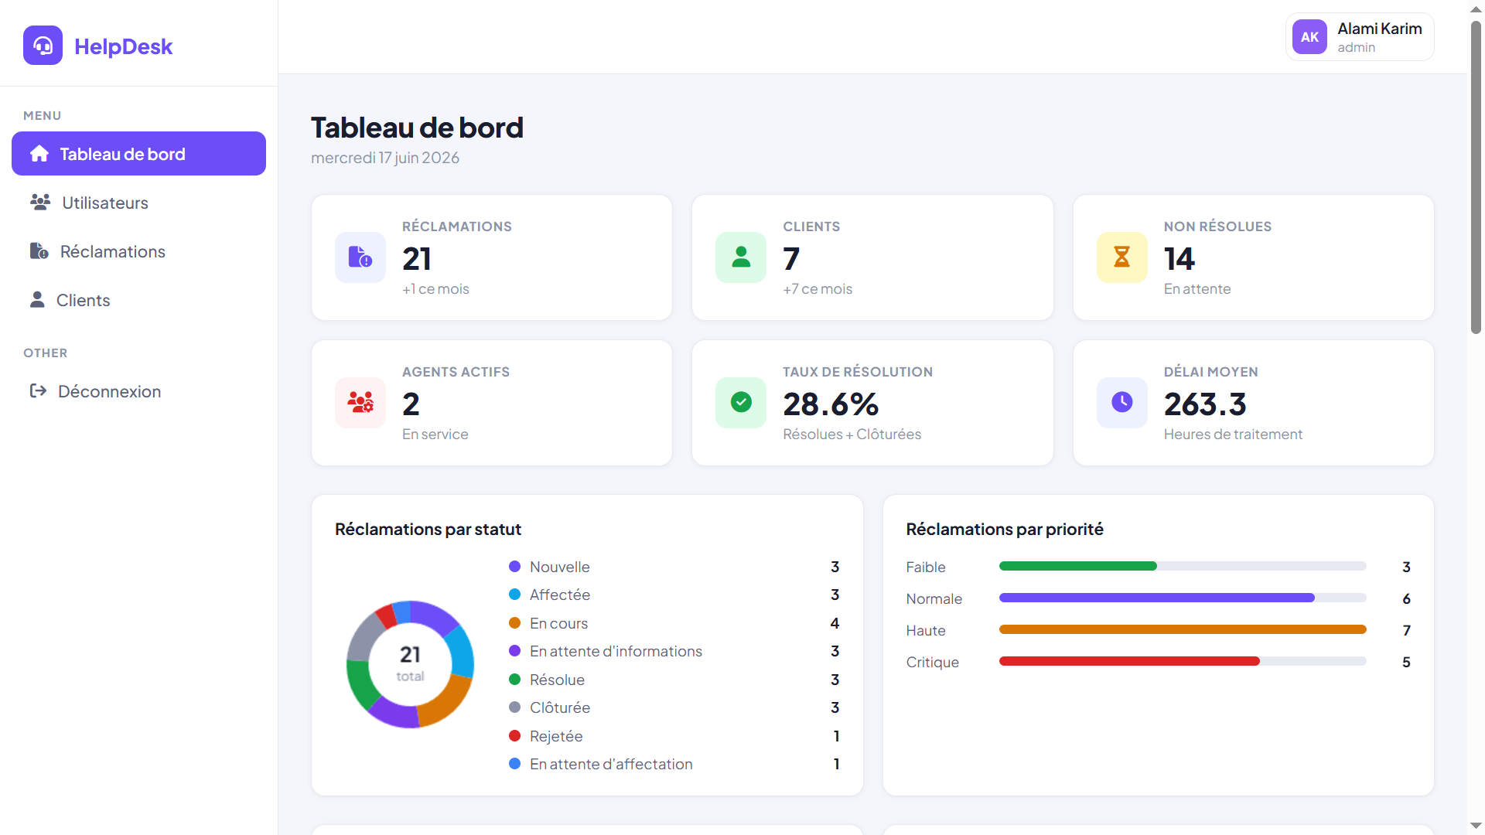
Réalisation – Interfaces
Notes:
6 modules principaux – entièrement fonctionnels et testés.

Slide 24
Notes:
6 modules principaux – entièrement fonctionnels et testés.

Slide 25
Sécurité de l'Application
Vecteur d'attaque
Mécanisme de protection
Résultat
Injection SQL
Requêtes préparées PDO
Bloqué
Cross-Site Scripting
htmlspecialchars() en sortie
Neutralisé
CSRF
Token X-CSRF + hash_equals()
Rejeté (403)
Élévation de privilèges
Auth::requireRole() sur chaque action
Bloqué
Upload malveillant
Vérif. MIME + taille ≤ 5 Mo
Refusé
Brute-force
Verrouillage 15 min après 5 échecs
Verrouillé
Notes:
6 vecteurs testés – tous bloqués.

Slide 26
Tests & Validation
100%
6/6
380ms
10
Tests fonctionnels
validés
Vecteurs sécurité
bloqués
Temps max page
(tableau de bord)
Requêtes simultanées
sans dégradation
Page / Endpoint
Temps moyen
Observations
Page de connexion
120 ms
Statique, aucune requête lourde
Tableau de bord Admin
380 ms
Agrégations multiples en temps réel
Liste réclamations (50)
210 ms
Requête paginée avec index
Détail réclamation
175 ms
Jointures sur 3 tables
Soumission réclamation
195 ms
Écriture + notification
Notes:
Tests fonctionnels, sécurité et performance – application conforme aux exigences.

Slide 27
Conclusion & Perspectives
Bilan
Perspectives
• Application web complète & fonctionnelle
→ Export PDF des rapports
• Architecture MVC PHP natif maintenable
→ Application mobile (React Native)
• 4 modules validés par tests
→ Architecture API découplée
• Sécurité multi-couches (CSRF, bcrypt, PDO…)
→ Classification IA des réclamations
• Traçabilité bout-en-bout des réclamations
→ Intégration e-mail & SMS transactionnel
Notes:
Bilan positif et axes d'évolution identifiés.

Slide 28
Merci pour votre attention !
Questions & Discussion
Fadil Ibtissam • Encadrante : Mme. Houda Orchi • EMSI 2025-2026
Notes:
Ouvrir la discussion. Remercier le jury.

